Slide 1
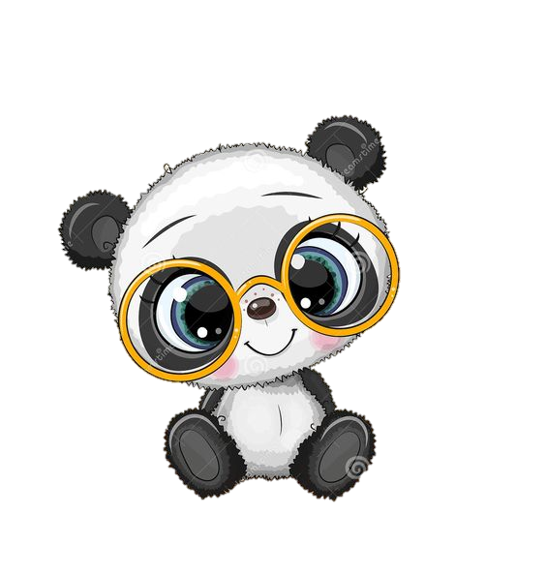
San Antonio del Jaral
Virginia Libertad Reyna Hidalgo
Semana: 3 al 7 de Mayo

Slide 2
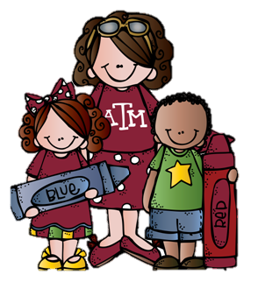
Escuela Normal de Educación Preescolar del Estado de Coahuila de Zaragoza
San Antonio del Jaral Grado en el que realiza su práctica:
Multigrano
Total de niños: 18 Niños: 9 Niñas: 9
Periodo de Práctica: 1 del Marzo al 2 de Julio 2021
Nombre del Alumno Practicante: Virginia Libertad Reyna Hidalgo
Grado: 4 Sección: A Número de Lista:11
Grado | Edad | Niños | Niñas | Total de niños
Primero | 3años | 2 | 2 | 4
Segundo | 4 años | 4 | 0 | 4
Tercero | 5 años | 3 | 7 | 10

Slide 3
PLAN SEMANAL
Comunidad: | San Antonio del Jaral | C.C.T: |  |  | Nivel: | Preescolar
LEC: | Virginia Libertad Reyna Hidalgo |  |  |  | N° de Alumnos: | 18
Periodo: | segundo trimestre |  | Ciclo Escolar: |  | 2020-2021
Día | Campo Formativo /Área de Desarrollo Personal y Social. | Tema | Aprendizaje esperado | Producto
Lunes 03 | Educación Socioemocional | Autonomía | Reconoce lo que puede hacer con ayuda y sin ayuda. la necesita | Rompecabezas
 | Artes | Participación en la construcción de sociedades | Reproduce esculturas y pinturas que haya observa | Elaboración de un animal
Martes 03 | Mundo Natural y Social | Desarrollo de los seres humanos y cuidado de la salud | Identifica algunos alimentos que hay en su comunidad que le aportan mayor beneficio a su salud, para luego reconocer la necesidad de consumir de manera higiénica la variedad de alimentos del plato del bien comer acorde a su contexto. | Maqueta del plato del bien comer

Slide 4
Día | Campo Formativo /Área de Desarrollo Personal y Social. | Tema | Aprendizaje esperado | Producto
Jueves 29 | Lenguaje y Comunicación | Escritura | Utiliza la lengua escrita en diferentes situaciones de la vida diaria | En esta sesión no se genera producto
Viernes 30 | Mundo Natural y Social | Diversidad cultural en el tiempo y el espacio: Pueblos de México y el mundo. | Obtiene información con sus familiares para saber cómo es su familia e identificar características comunes con otras familias, además de reconocerse como parte de este grupo y valorar sus costumbres y tradiciones. | Elaboración de dibujo
 | Arte | Honestidad | Combina colores para obtener nuevos colores y tonalidades | Elaboración de esculturas

Slide 5
DESCRIPCIÓN DE ACTIVIDADES
Dia | ACTIVIDADES
Lunes | Junto a su hijo seleccione una imagen de una revista o periódico, de aproximadamente del tamaño de una hoja, péguenla sobre un cartón y recórtenla de manera irregular en cinco o seis partes, de tal forma que obtengan un rompecabezas. Después, entre ambos armen la imagen original. I:Escuha indicaciones:¿Alguna vez haz jugado con un rompecabezas? El rompecabezas es un juego que consiste en componer determinada figura combinando cierto número de pedazos o de los cuales hay una parte de la figura . D:Pinta la hoja con la imagen de los niños en un paisaje y recórtalo por las líneas marcadas , lo puedes colocar en un carton para que dure mas , juega con un hermano , papa , mama o amigo C:Menciona qué le gustó, qué no le gustó
 | I:Escuan indicaciones :hoy realizaremos un masa los materiales : 1 vaso de sal, medio vaso de harina, 1 vaso de agua. Mezcla los ingredientes y cuécelos a fuego medio. Retira la cazuela cuando la pasta haya quedado espesa. Deja enfriar un poco y añade harina hasta conseguir una plastilina moldeable. D:Realiza la forma de un animal que le gustaría tener C:Menciona que animal le gustaría tener y por que (puede mostrar se escultura)
Martes | I:Escuca indicaciones:¿conoces el plato del buen comer ?¿por qué no es bueno comer alimentos (chatarra) como las papas fritas, refrescos, jugos artificiales, entre otros?. El plato del buen comer es una guía de alimentación que forma parte de la Norma Oficial Mexicana (NOM), para la promoción y educación para la salud en materia alimentaria, Divide a los alimentos en tres grupos:*Frutas y verduras.*Cereales y tubérculos.*Leguminosas y alimentos de origen animal. D:Elabora un maqueta del plato del bien comer, ejemplificando los alimentos que se consuman en su comunidad; pueden hacerla con materiales y recursos que tengan a la mano: cartón, plastilina, retazos de tela C:Mneciona que alimentos colocaste
Jueves | I:Observa el cuento El diluvio de la serie Pocas Letras y responde ;¿cómo una llovizna puede parecer una lluvia torrencial?, ¿cómo es el mar?, ¿cómo te imaginas que se vive en él? D:Relacionael cuento con una situación familiar y personal que les haya pasado y coméntenla. C:Comenta la situación que relacionaste con el cuento

Slide 6
DESCRIPCIÓN DE ACTIVIDADES
Dia | ACTIVIDADES
Viernes | I:Escuca indicaciones : Los sentimientos son es un estado de ánimo como también a una emoción que determina el estado de ánimo, algunos sentimientos mas importantes que representan a la familia: amor, generosidad, alegría y admiración D:Elabora con la masa previamente realizada , varias esculturas que representen esos sentimientos C:Menciana que esculturas realizo y que sentimiento representa Elaboren una masa de harina o tierra con agua. Platiquen cuáles son los sentimientos más importantes que representan a su familia: amor, generosidad, alegría, admiración, y elaboren con la masa varias esculturas que representen esos sentimientos.
 | I:Escuca indicaciones; Existen diversidad de familias y sus integrantes, pregúntele: ¿quiénes son los miembros de tu familia?, ¿crees que todas las familias son iguales?, ¿conoces otras familias?, ¿cómo son y en qué se parecen a la tuya? D: Realiza una entrevista a un vecino , amigo o conocido (Siguiendo las medidas de sana distancia y prevención para evitar contagios) apóyate de las siguientes preguntas ; ¿Cómo es tu familia? • ¿Quiénes son los miembros que la conforman? • ¿Qué tradición de la comunidad te gusta más?, ¿por qué? .Con las respuestas elabore en una hoja un dibujo en donde represente a su familia y a la familia de la persona entrevistada. C:Menciona las respuestas de la entrevista(Apóyate del dibujo que realizaste)

Slide 7
Área de desarrollo personal y social |  |  | Aprendizaje esperado
Artes Educación socioemocional Educación física |  |  | Reconoce lo que puede hacer con ayuda y sin ayuda. la necesita
Indicador | Siempre | Generalmente | Nunca | no observados
Trabaja en equipo
Realiza su partes
Área de desarrollo personal y social |  |  | Aprendizaje esperado
Artes Educación socioemocional Educación física |  |  | Reproduce esculturas y pinturas que haya observa
Indicador | Siempre | Generalmente | Nunca | no observados
Escucha piezas musicales
Menciona que emociones sintió
Campo de Formación Académica |  |  | Aprendizaje esperado
Lenguaje y Comunicación Pensamiento Matemático Exploración y Comprensión del Mundo Natural y Social |  |  | Identifica algunos alimentos que hay en su comunidad que le aportan mayor beneficio a su salud, para luego reconocer la necesidad de consumir de manera higiénica la variedad de alimentos del plato del bien comer acorde a su contexto.
Indicador | Siempre | Generalmente | Nunca | no observados
Selecciona un libro de su interés
explica las razones por las que lo elige

Slide 8
Campo de Formación Académica |  |  | Aprendizaje esperado
Lenguaje y Comunicación Pensamiento Matemático Exploración y Comprensión del Mundo Natural y Social |  |  | Utiliza la lengua escrita en diferentes situaciones de la vida diaria
Indicador | Siempre | Generalmente | Nunca | no observados
Selecciona un libro de su interés
explica las razones por las que lo elige
Campo de Formación Académica |  |  | Aprendizaje esperado
Lenguaje y Comunicación Pensamiento Matemático Exploración y Comprensión del Mundo Natural y Social |  |  | Obtiene información con sus familiares para saber cómo es su familia e identificar características comunes con otras familias, además de reconocerse como parte de este grupo y valorar sus costumbres y tradiciones.
Indicador | Siempre | Generalmente | Nunca | no observados
Reconoce las partes de su cuerpo
Menciona hábitos de higiene personal para mantenerse saludable.

Slide 9
Área de desarrollo personal y social |  |  | Aprendizaje esperado
Artes Educación socioemocional Educación física |  |  | Combina colores para obtener nuevos colores y tonalidades
Indicador | Siempre | Generalmente | Nunca | no observados
Representa la imagen que tiene de sí mismo
expresa ideas mediante el dibujo y la pintura

